Slide 1
Л.Н. Толстой «Кавказский пленник»
I. Целеполагание.
Мы завершаем изучение рассказа «Кавказский пленник» сочинением – рассуждением над прочитанным.
Перед нами стоит непростая задача: разобраться в сложных вопросах, которые поставил писатель.
Читая рассказ, мы сопереживали героям, размышляли, пытаясь объяснить мотивы поступков разных персонажей.
Только на первый взгляд всё кажется в рассказе простым и очевидным. Однако, поставив себя на место одного из героев, вы задумались: «А почему он так поступает»? Обобщив всё, что уже знаете о героях, их поступках, дома напишете сочинение.
Подготовка к написанию домашнего сочинения по литературе в 5 классе.
Учитель русского языка и литературы высшей
категории: Селиванова Светлана Васильевна
г. Йошкар-Ола, лицей «Бауманский

Slide 2
Главные герои
II. Актуализация знаний.
Автор создает образ каждого персонажа с помощью портрета, поступков, речи, показа взаимоотношений героя с другими людьми.
И мы познакомились с новым для вас художественно-изобразительным средством выразительности -
«говорящие» фамилии.
Давайте вспомним , о чём же
нам «говорят» фамилии
главных героев рассказа
«Кавказский пленник»?
/ «Жила» – прочное окончание мышц, поэтому о крепком, сильном и выносливом человеке говорят слова «жилистый», «двужильный». Таким был Жилин./
/«Костыль» - палка для хромых или больных людей. Таким образом, автор словно подсказывает, что Костылин слабый, нуждающийся в помощи и поддержке человек. /

Slide 3
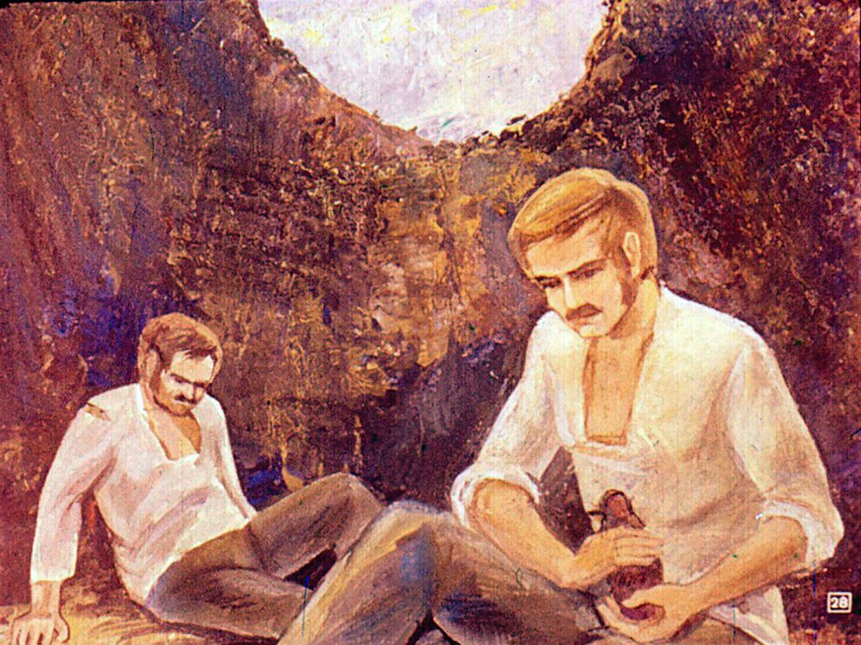
Разделимся по группам, составим синквейн на героев рассказа. Представьте их вниманию своих товарищей.
1 группа – Жилин;
2 группа – Костылин;
3 группа - Дина
СИНКВЕЙН
(Стихи в прозе из 5 строк, «белые» стихи)
1-я строка - название, тема (существительное)
2-я строка – описание (два прилагательных)
3-я строка – действие (три глагола)
4-я строка – фраза, выражающая отношение к теме (4 слова)
5-я строка – синоним первой строки (существительное)

Slide 4
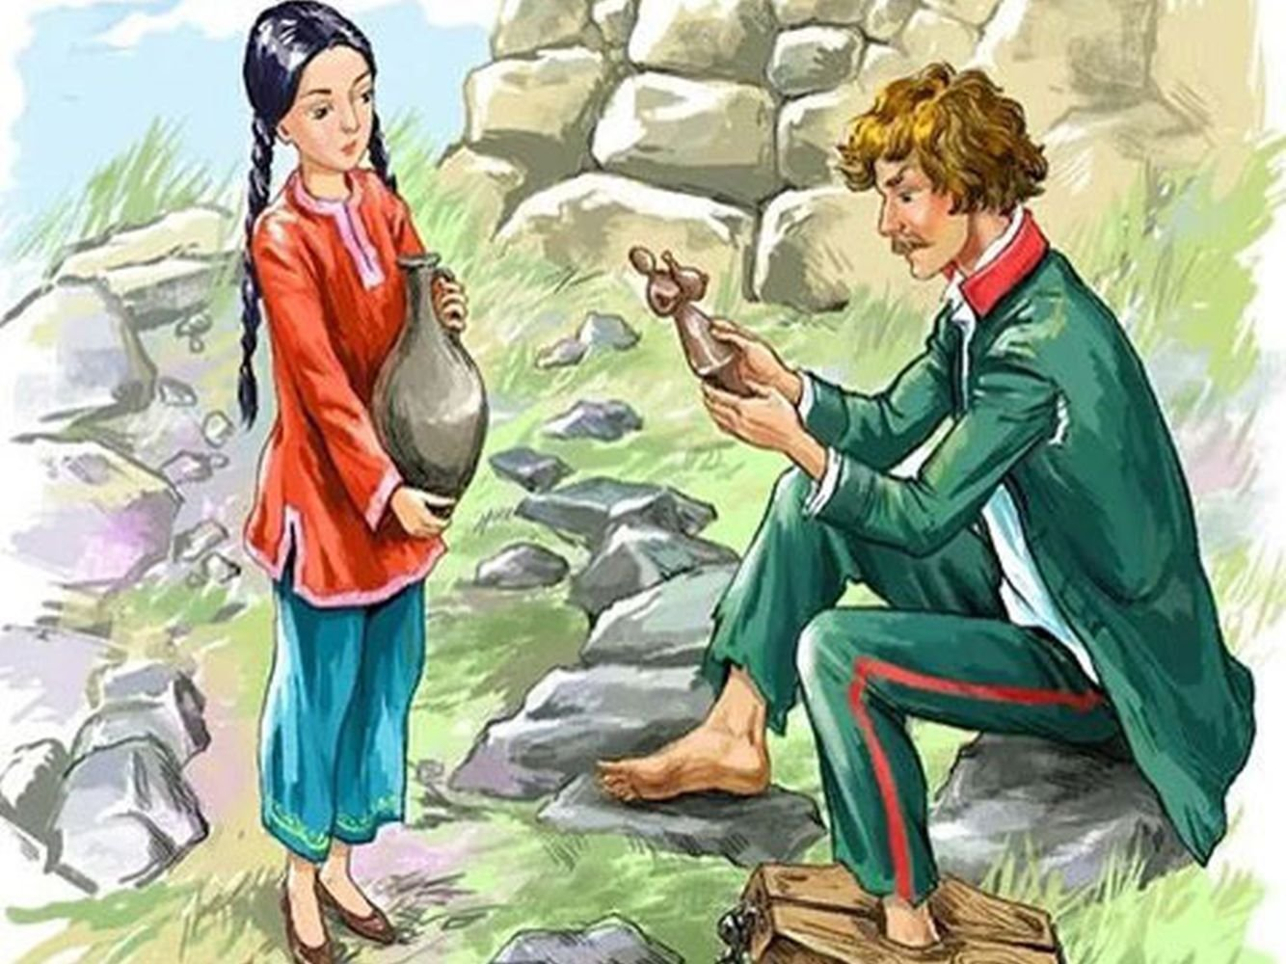
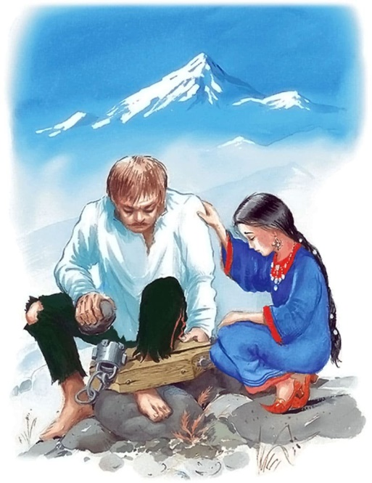
Жилин
Смелый, добрый, трудолюбивый.
Помогает, лечит, рукодельничает.
Он не привык отступать перед трудностями.
Герой!
Костылин Дина
Трусливый, ленивый, безвольный. Добрая, заботливая.
Ноет, спит, ждёт (денег). Помогает, рискует, грустит.
Боится трудностей и боли. Способна оценить доброту.
Эгоист! Преданный друг!

Slide 5
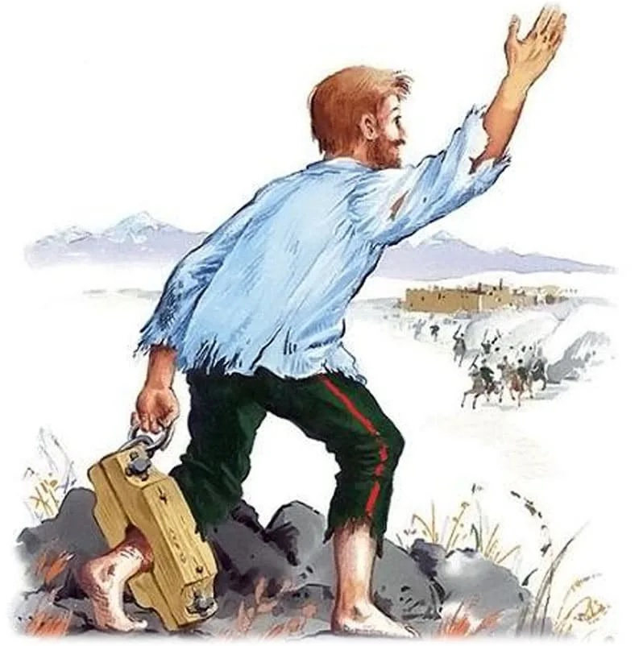
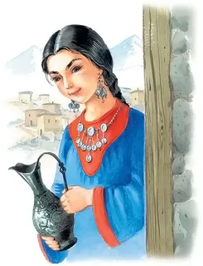
III. Обучение аргументации
с опорой на текст.
- Понравилась вам Дина? Почему она перестала бояться Жилина?
- Хотели бы вы иметь такого друга, как Дина? - Чему можно поучиться у этой татарской девочки?
- Что хотел сказать писатель, повествуя о дружбе Дины и Жилина?
- Как протекает ежедневная жизнь в татарской деревне?
- Какими рисует Л. Н. Толстой горцев?
- Какие качества характера в Жилине вы считаете главными?
- Чем он завоевал расположение татар? Какие качества роднят всех людей?
- Как относятся татары к Жилину и Костылину? - Почему к ним такое разное отношение: одного презирают, а другого уважают?
- Как бы сложились отношения горцев и Жилина, если бы не было войны?

Slide 6
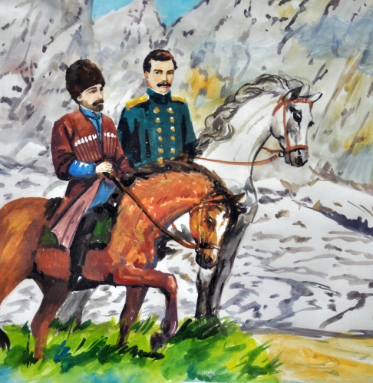
IV. Этап осмысления.
Вот какие непростые вопросы ставит
перед читателями писатель.
Проблемные вопросы к рассказу:
1. Какие качества помогают Жилину в
жизни?
2. Как необходимо относиться к людям другой национальности?
3. Что мешает людям жить в мире и дружбе?
4. Что роднит всех людей, помогая преодолевать национальную вражду?
5. Возможна ли дружба людей разных национальностей?
6. Каковы основные идеи рассказа?

Slide 7
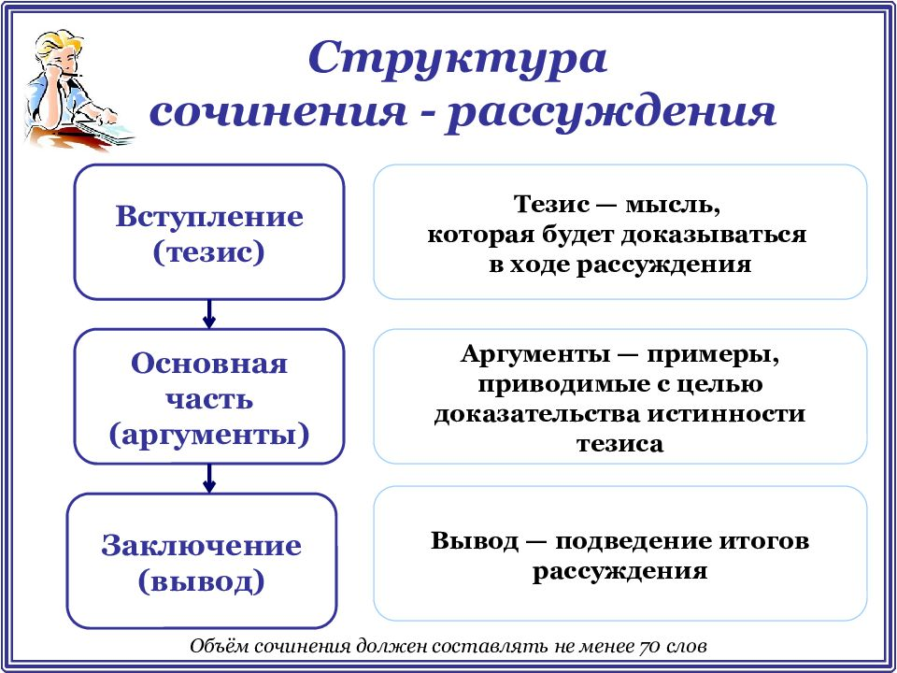
- Какой тип текста вы будете использовать при написании сочинения?
Ребята, над чем же нас заставил задуматься рассказ Л. Н. Толстого?
Что вы должны отразить в ваших сочинениях?
Жизнь каждого человека зависит от его характера и того выбора, который он делает самостоятельно. Нужно с детства формировать в себе характер, чтобы не стать таким, как Костылин.
Л.Н.Толстой помогает нам понять, что лучше дружить, чем враждовать.
Чтобы дружить, не обязательно быть одной веры и национальности. Дружить могут абсолютно разные люди, если у них есть общие интересы.
Война делает людей врагами, мешает нормальной мирной жизни.
Война превращает людей в злых и жестоких. Делает всех несчастными.

Slide 8
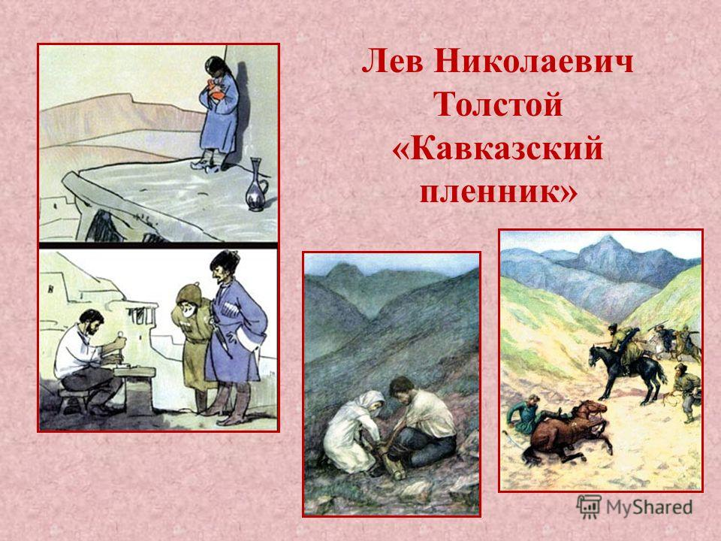
Желаю успехов в написании сочинения!
В шаблоне применен переход «Листание», что создает эффект перелистывания страниц книги

